Slide 1
Suonenjoen lukion Kansainvälisyystoiminta
2011 - 2012

Slide 2
Comenius-projekti
Suonenjoen lukio on mukana kaksivuotisessa Comenius-projektissa: The Development of our schools – school identities in the context of European integration
Suonenjoen lukio kumppaneineen sai rahoituksen EU:n Elinikäisen oppimisen ohjelmasta
Suonenjoen lukiolle rahoitusta myönnettiin maksimissaan 20 000 euroa liikkuvuuksien toteuttamiseen.

Slide 3
Comenius-kumppanit
Saksa: Gymmasium an der Stenner, Iserlohn (www.gymnasium-an-der-stenner.de )
Portugali: Escola Secundaria Maria Amalia Vaz de Carvalho, Lissabon (www.esec-m-a-vaz.carvalho.pt )
Puola: Akademicki Zespol Szkol Ogolnoksztalcacych, Chorzów (www.slowacki.edu.pl )
Kreikka: Mousiko Sxoleio Volou, Volos ( gym-mous-volou.mag.sch.gr )
Italia: Istituto di Istruzione Superiore ”Leonardo da Vinci” di Chiavenna, Chiavenna (www.davincichiavenna.it )

Slide 4
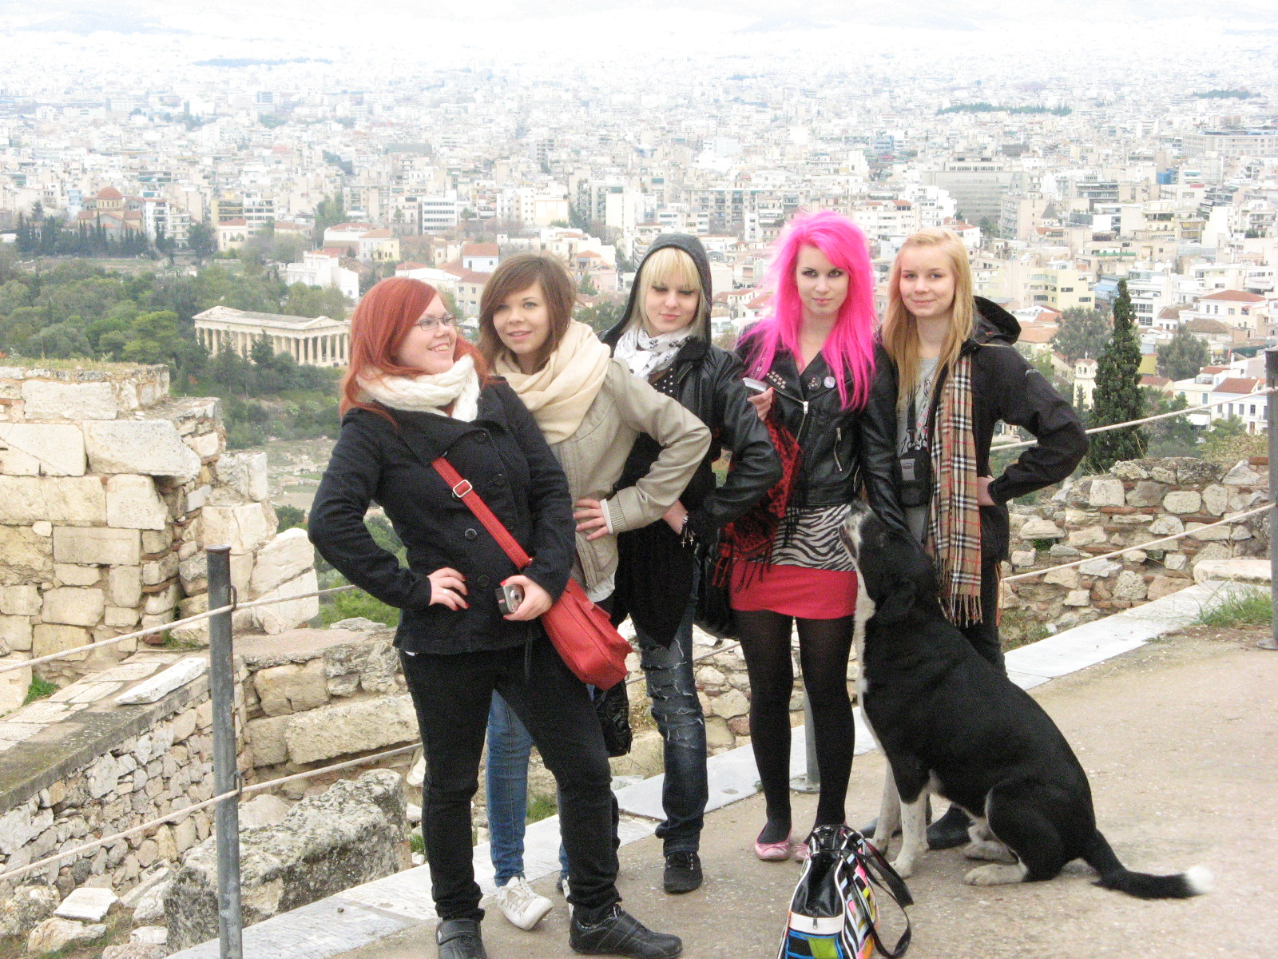
Comeniusmatka Kreikkaan

Slide 5
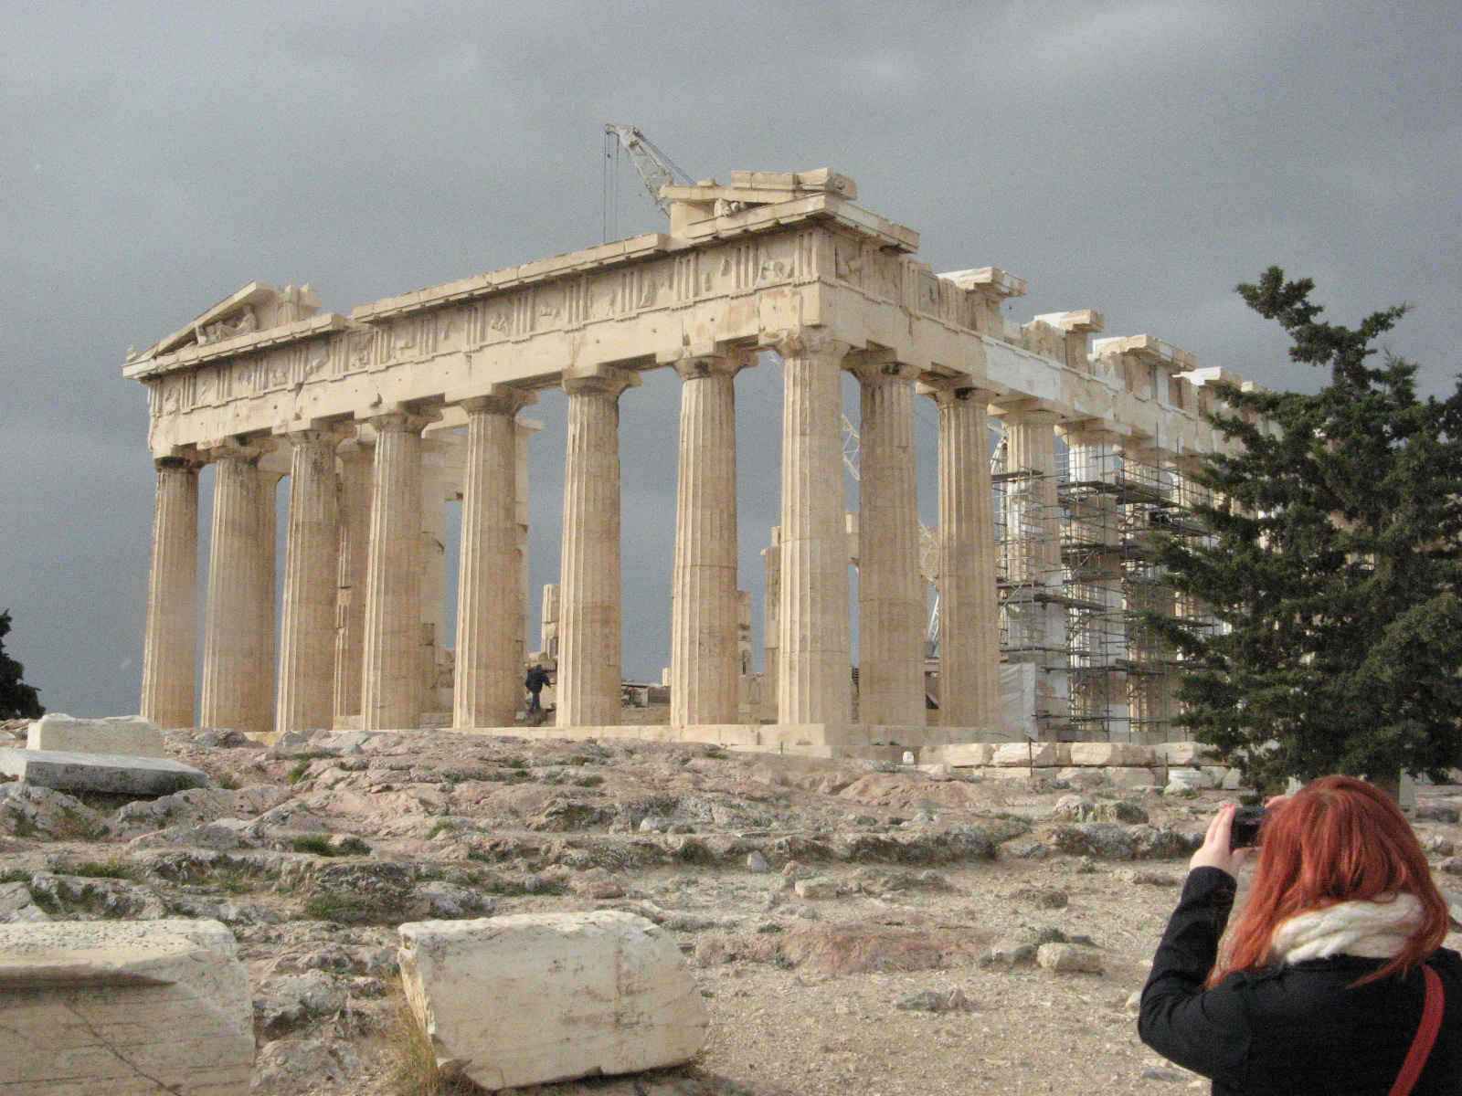

Slide 6
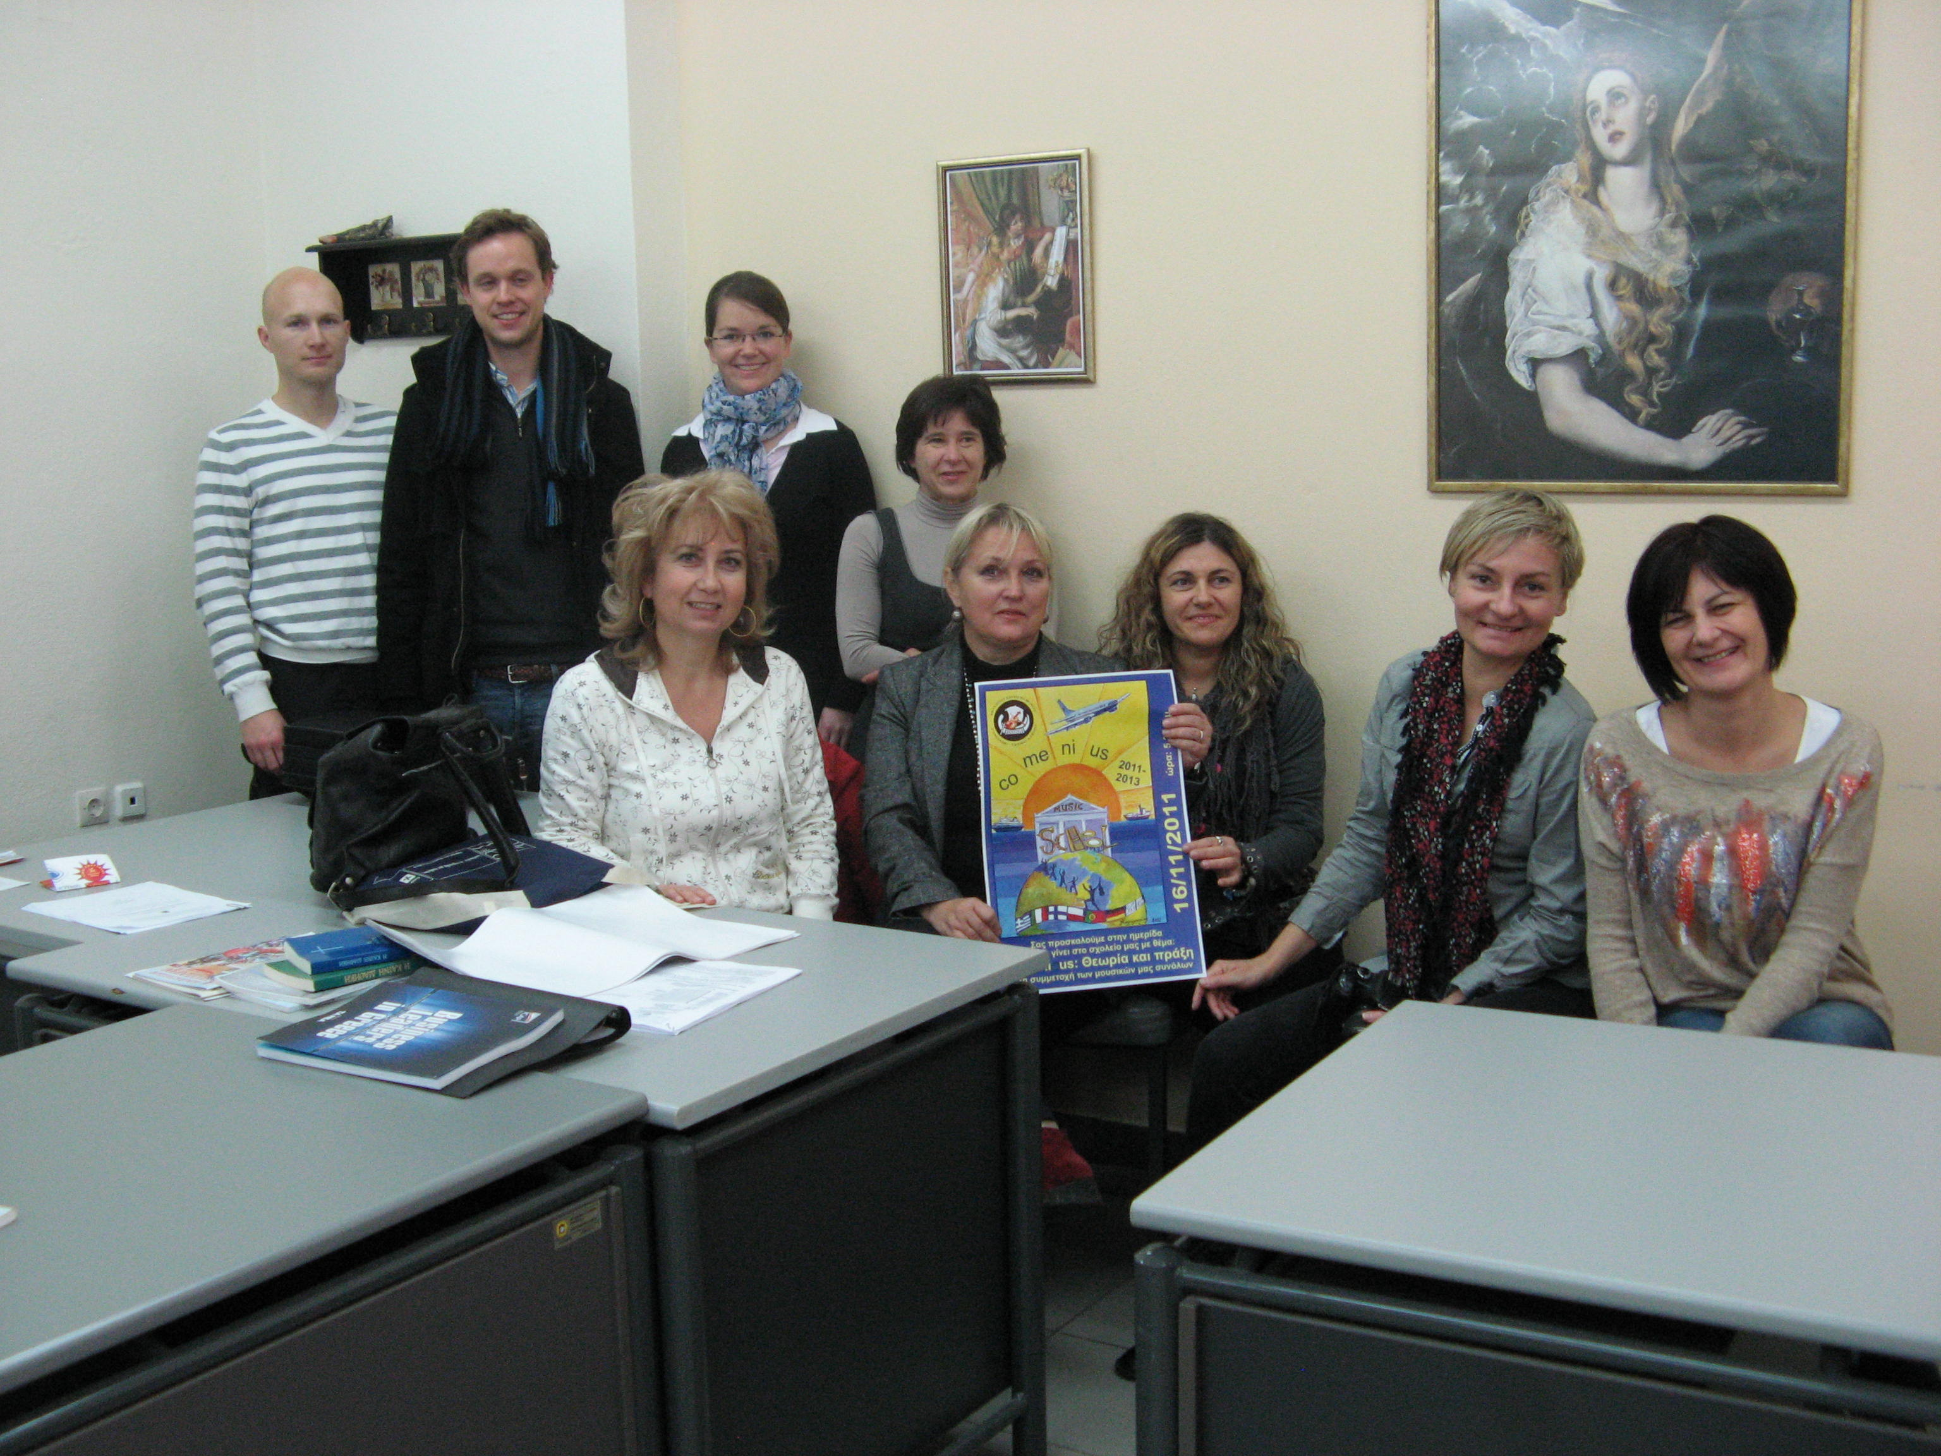

Slide 7
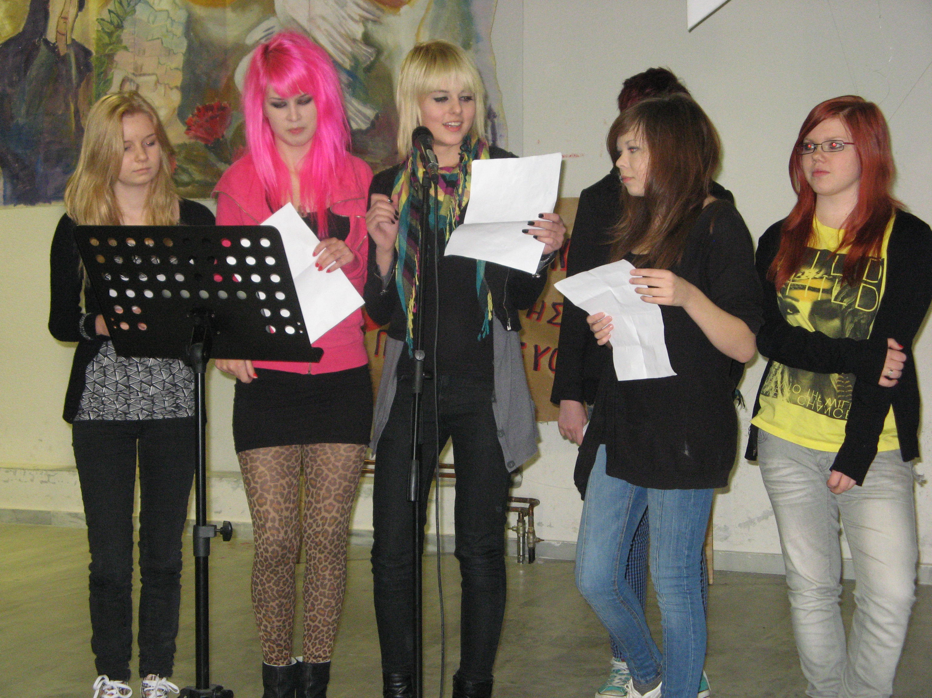

Slide 8
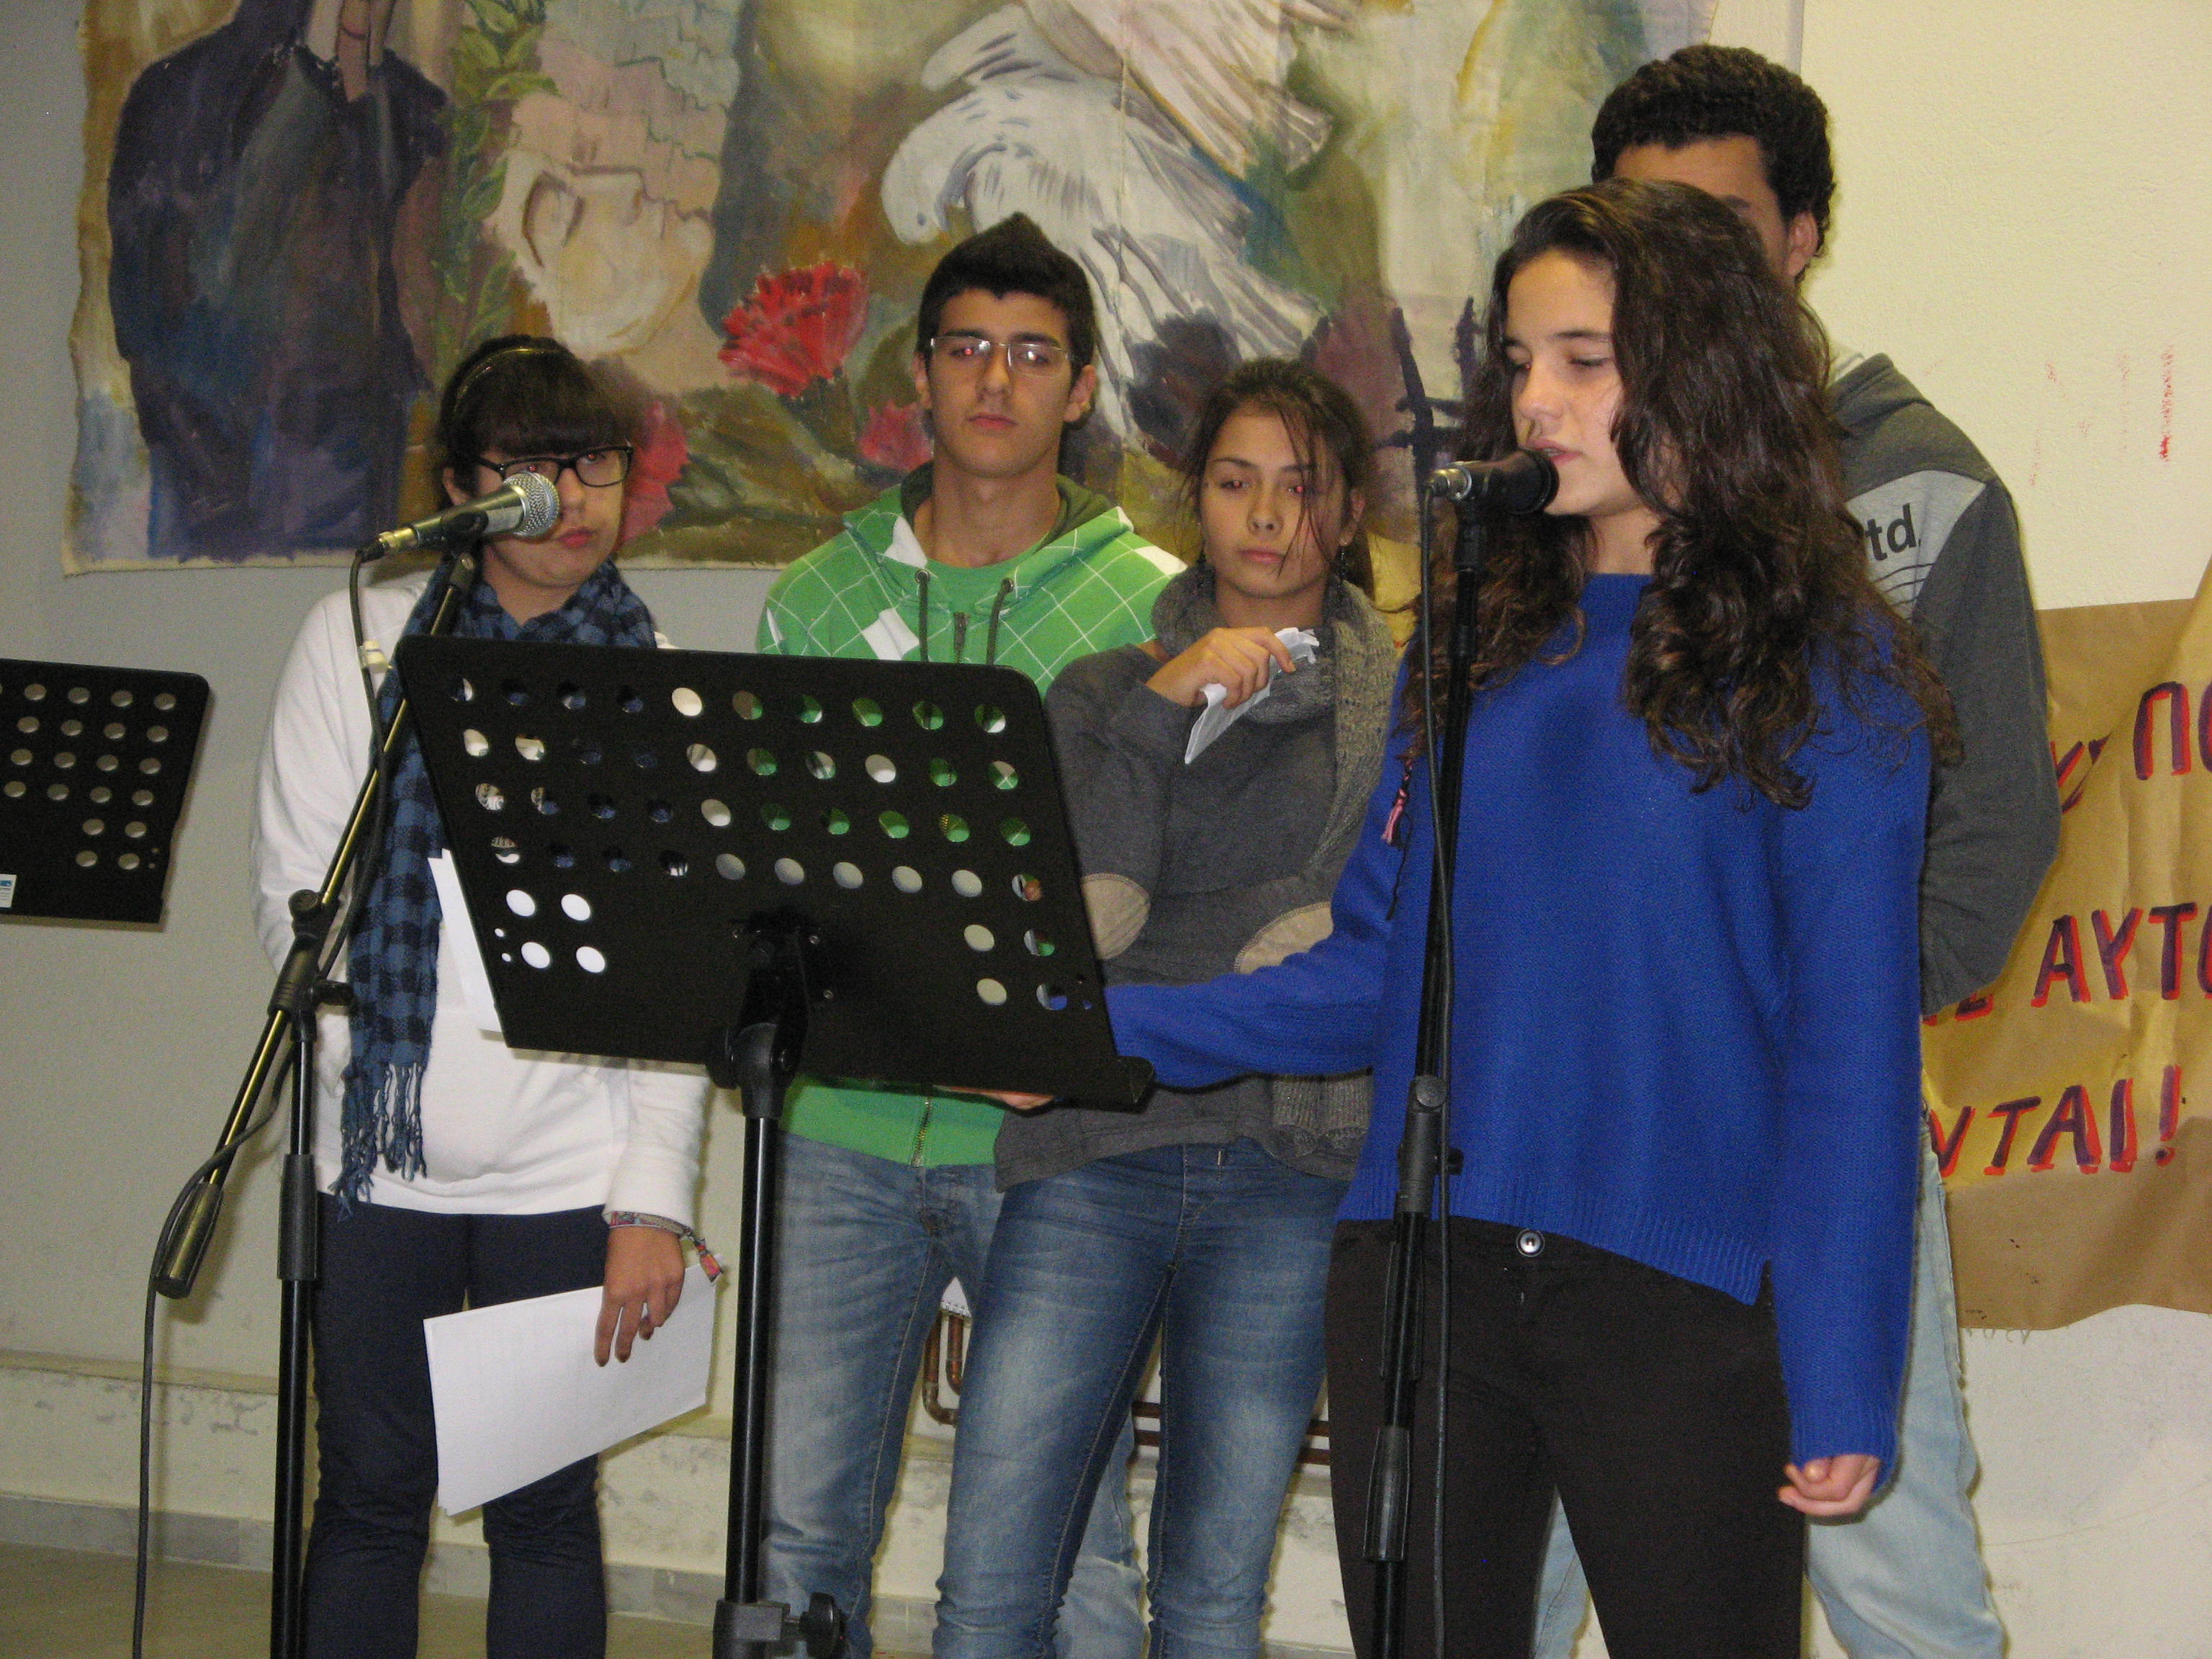

Slide 9
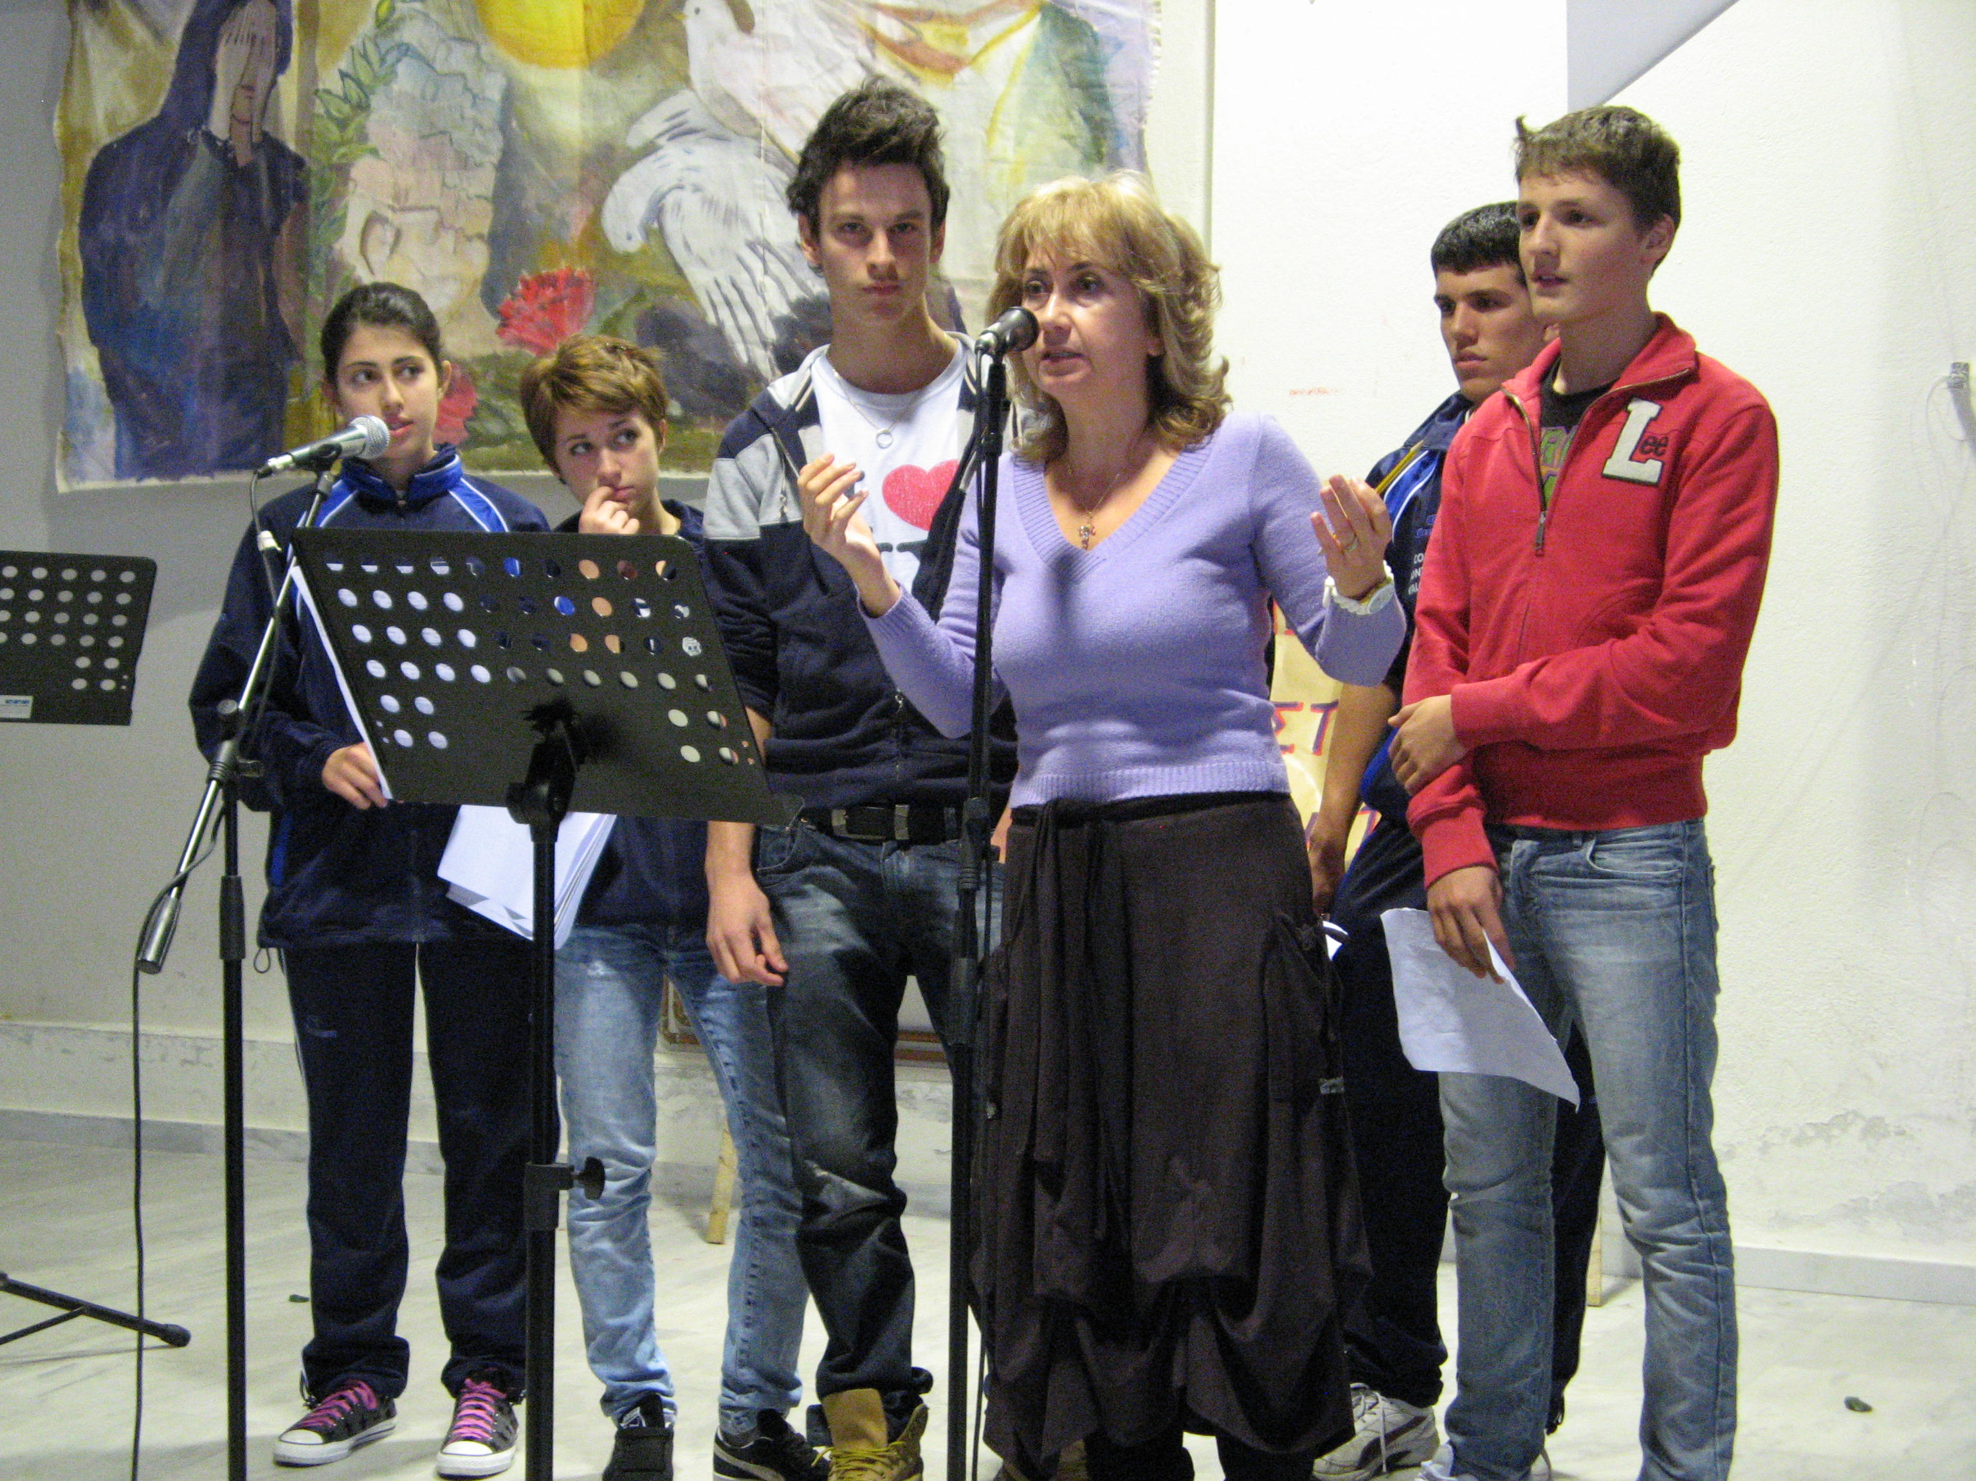

Slide 10
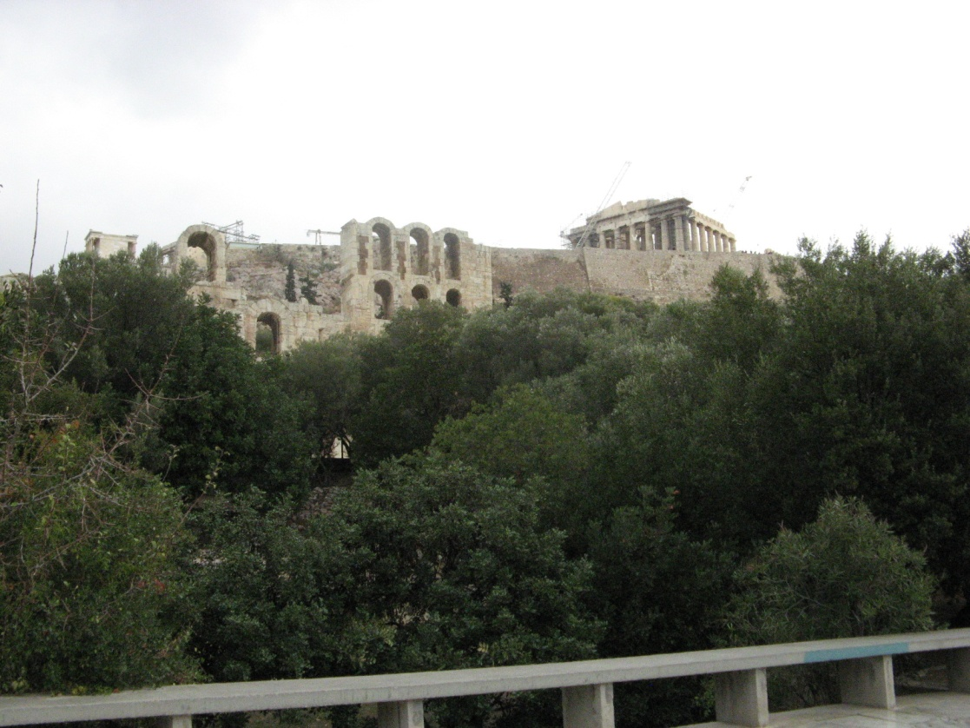
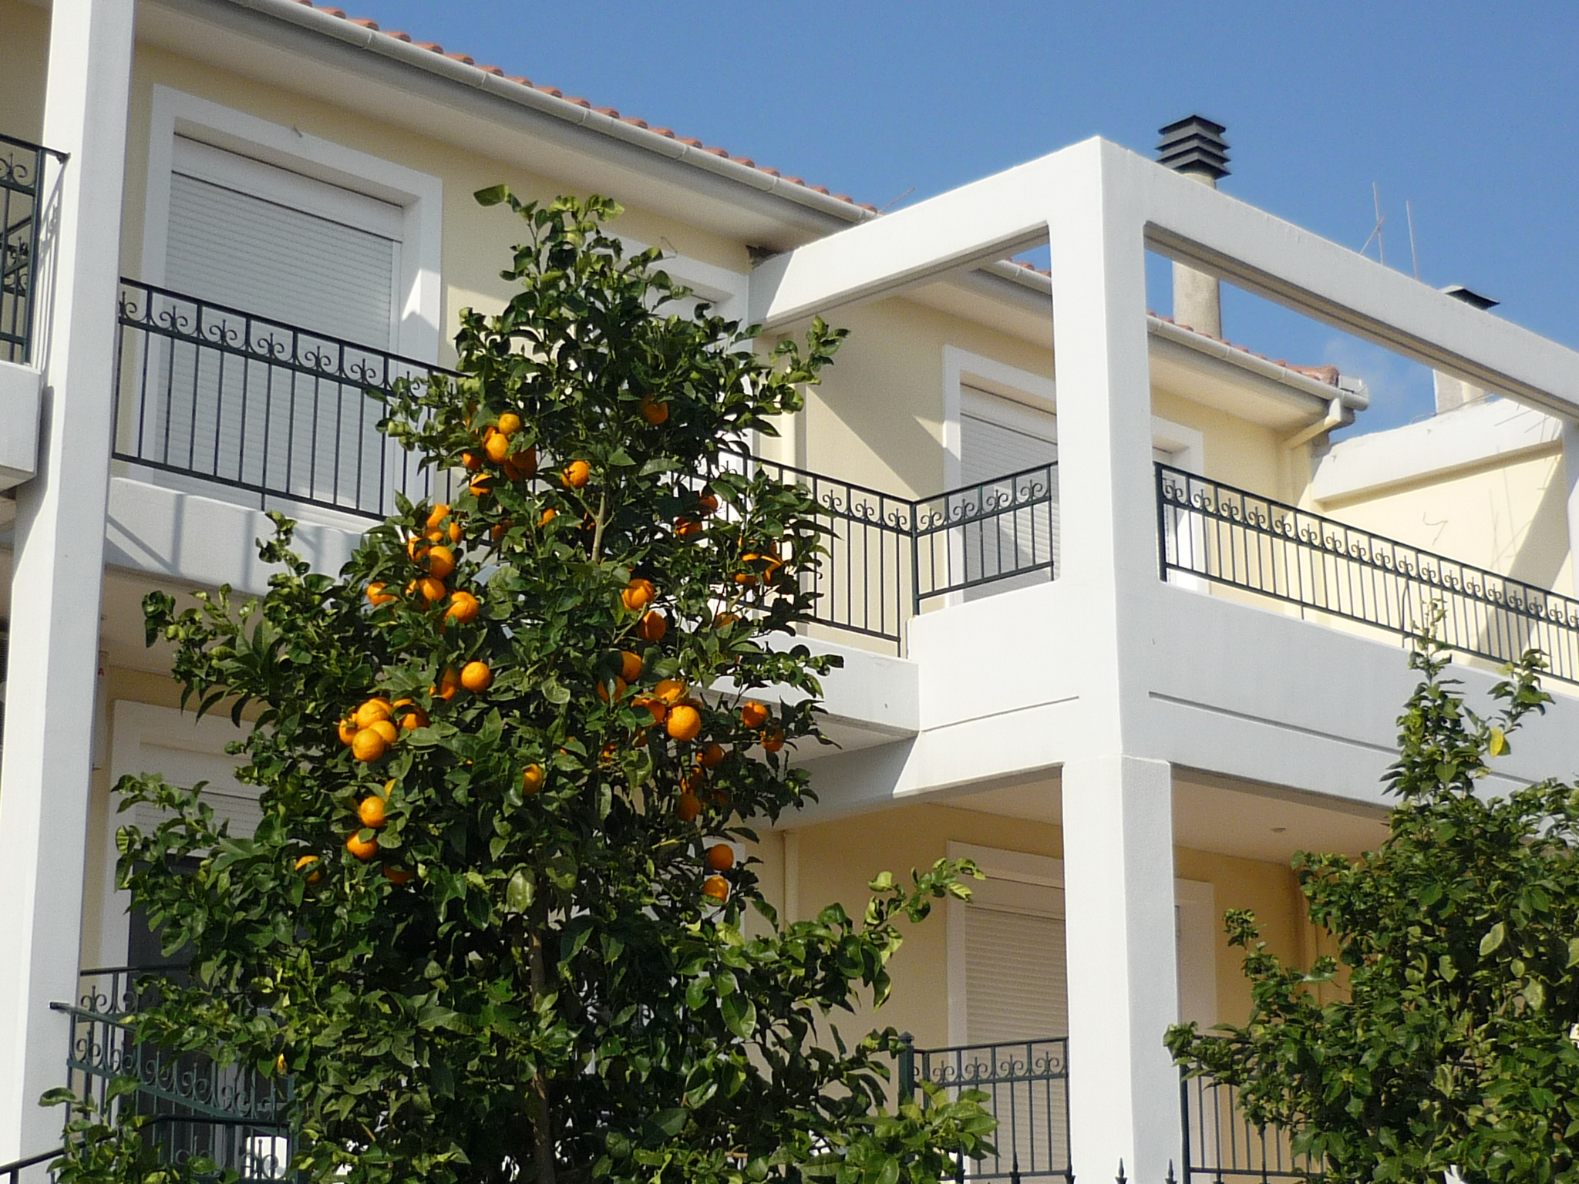

Slide 11
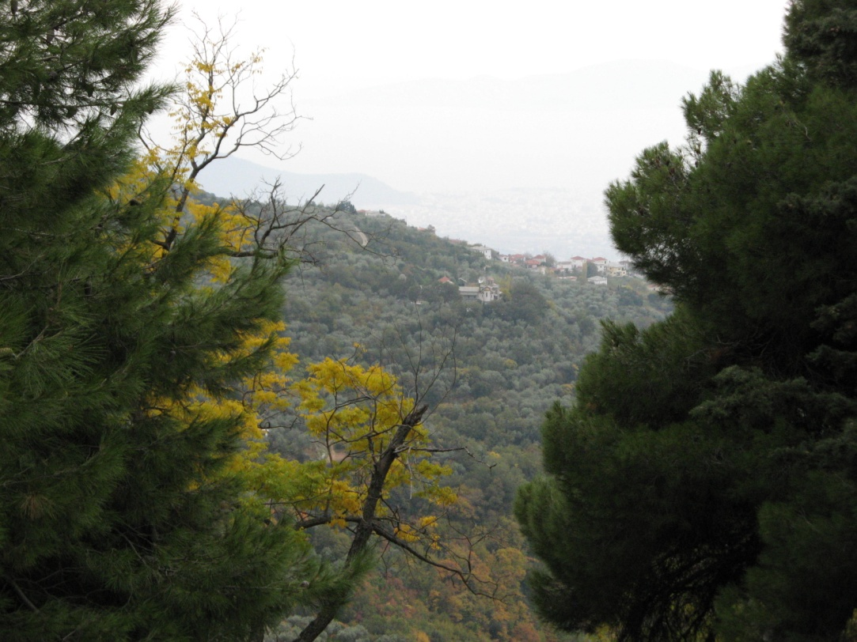

Slide 12
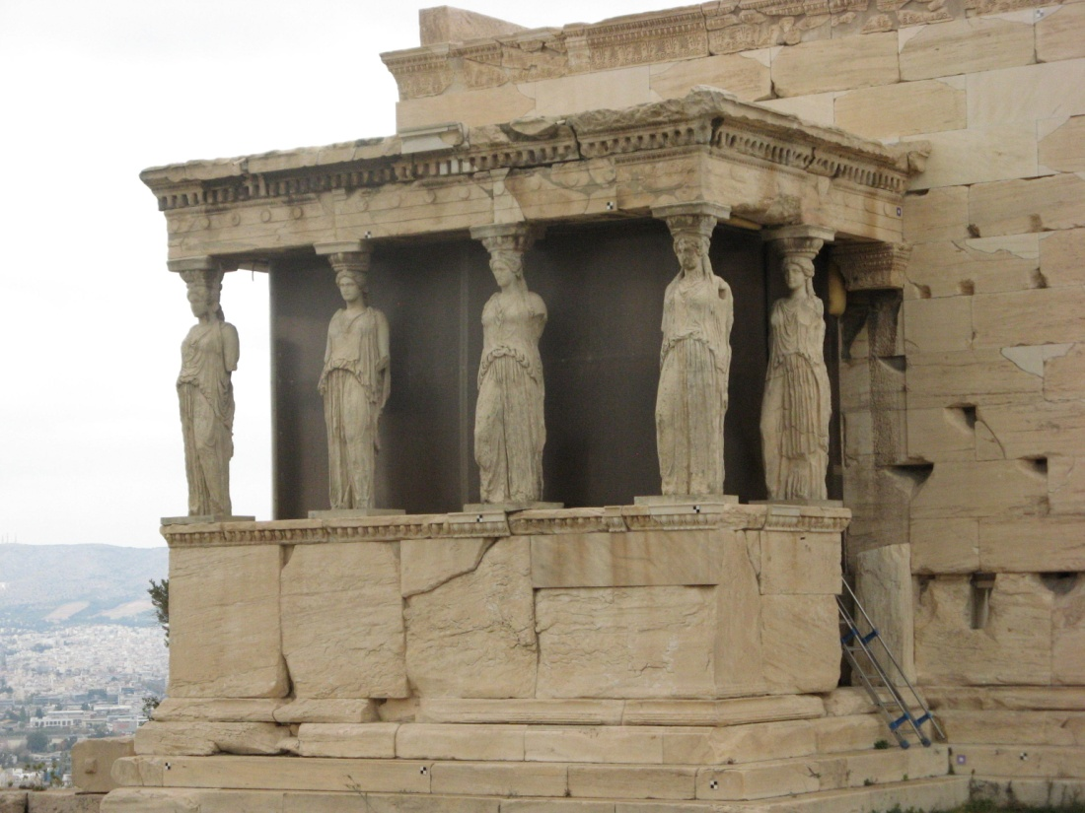

Slide 13
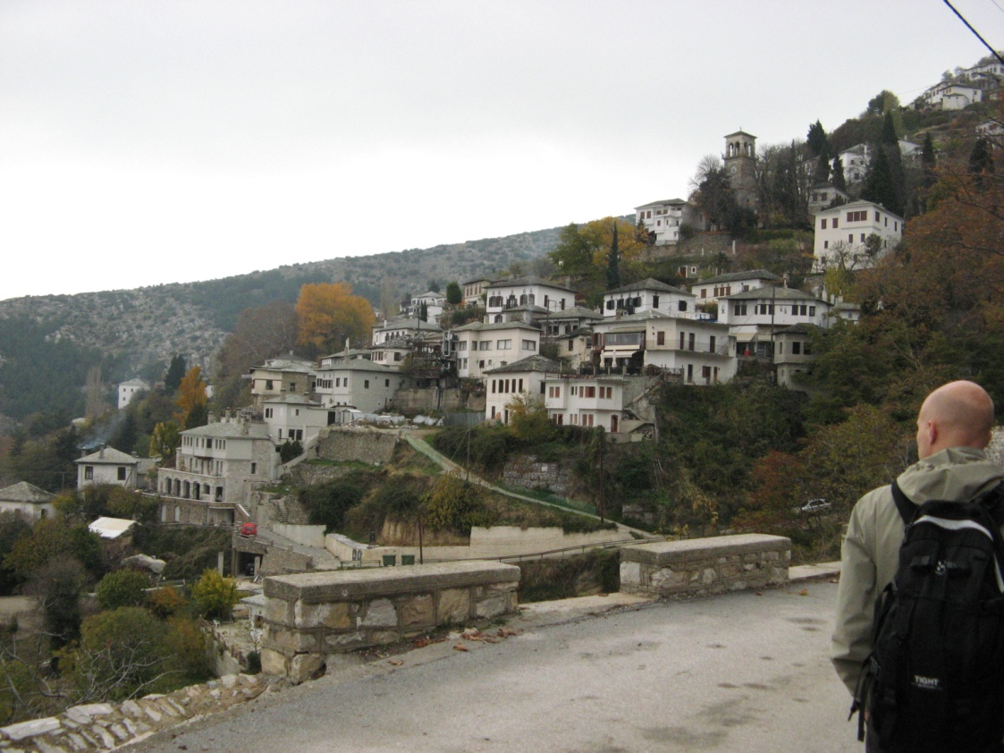

Slide 14
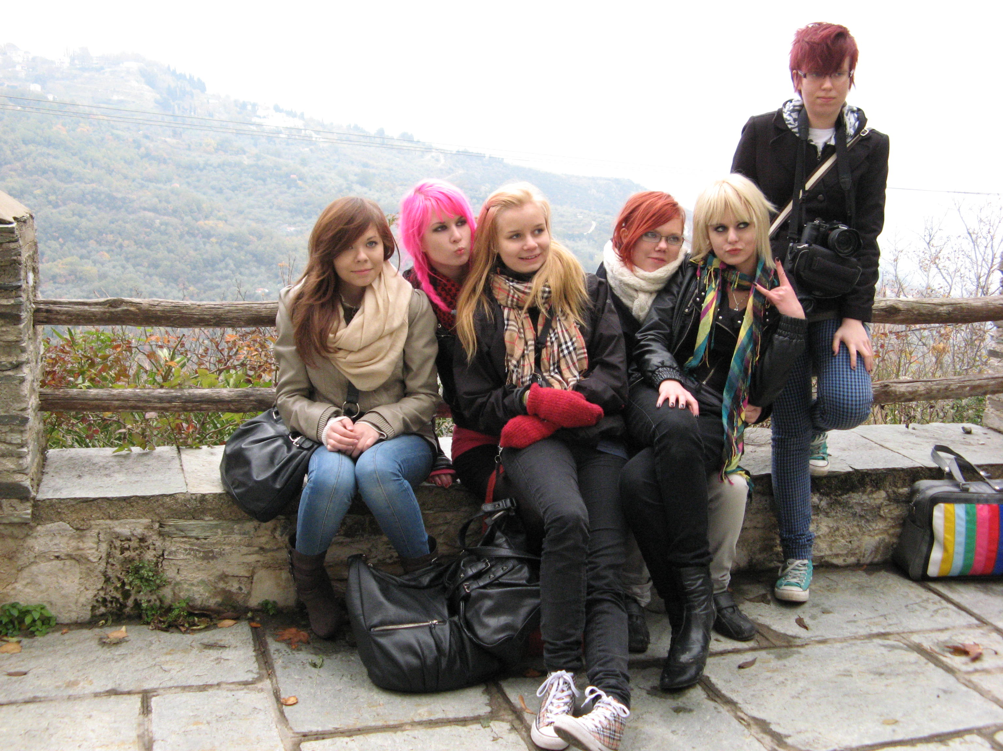

Slide 15
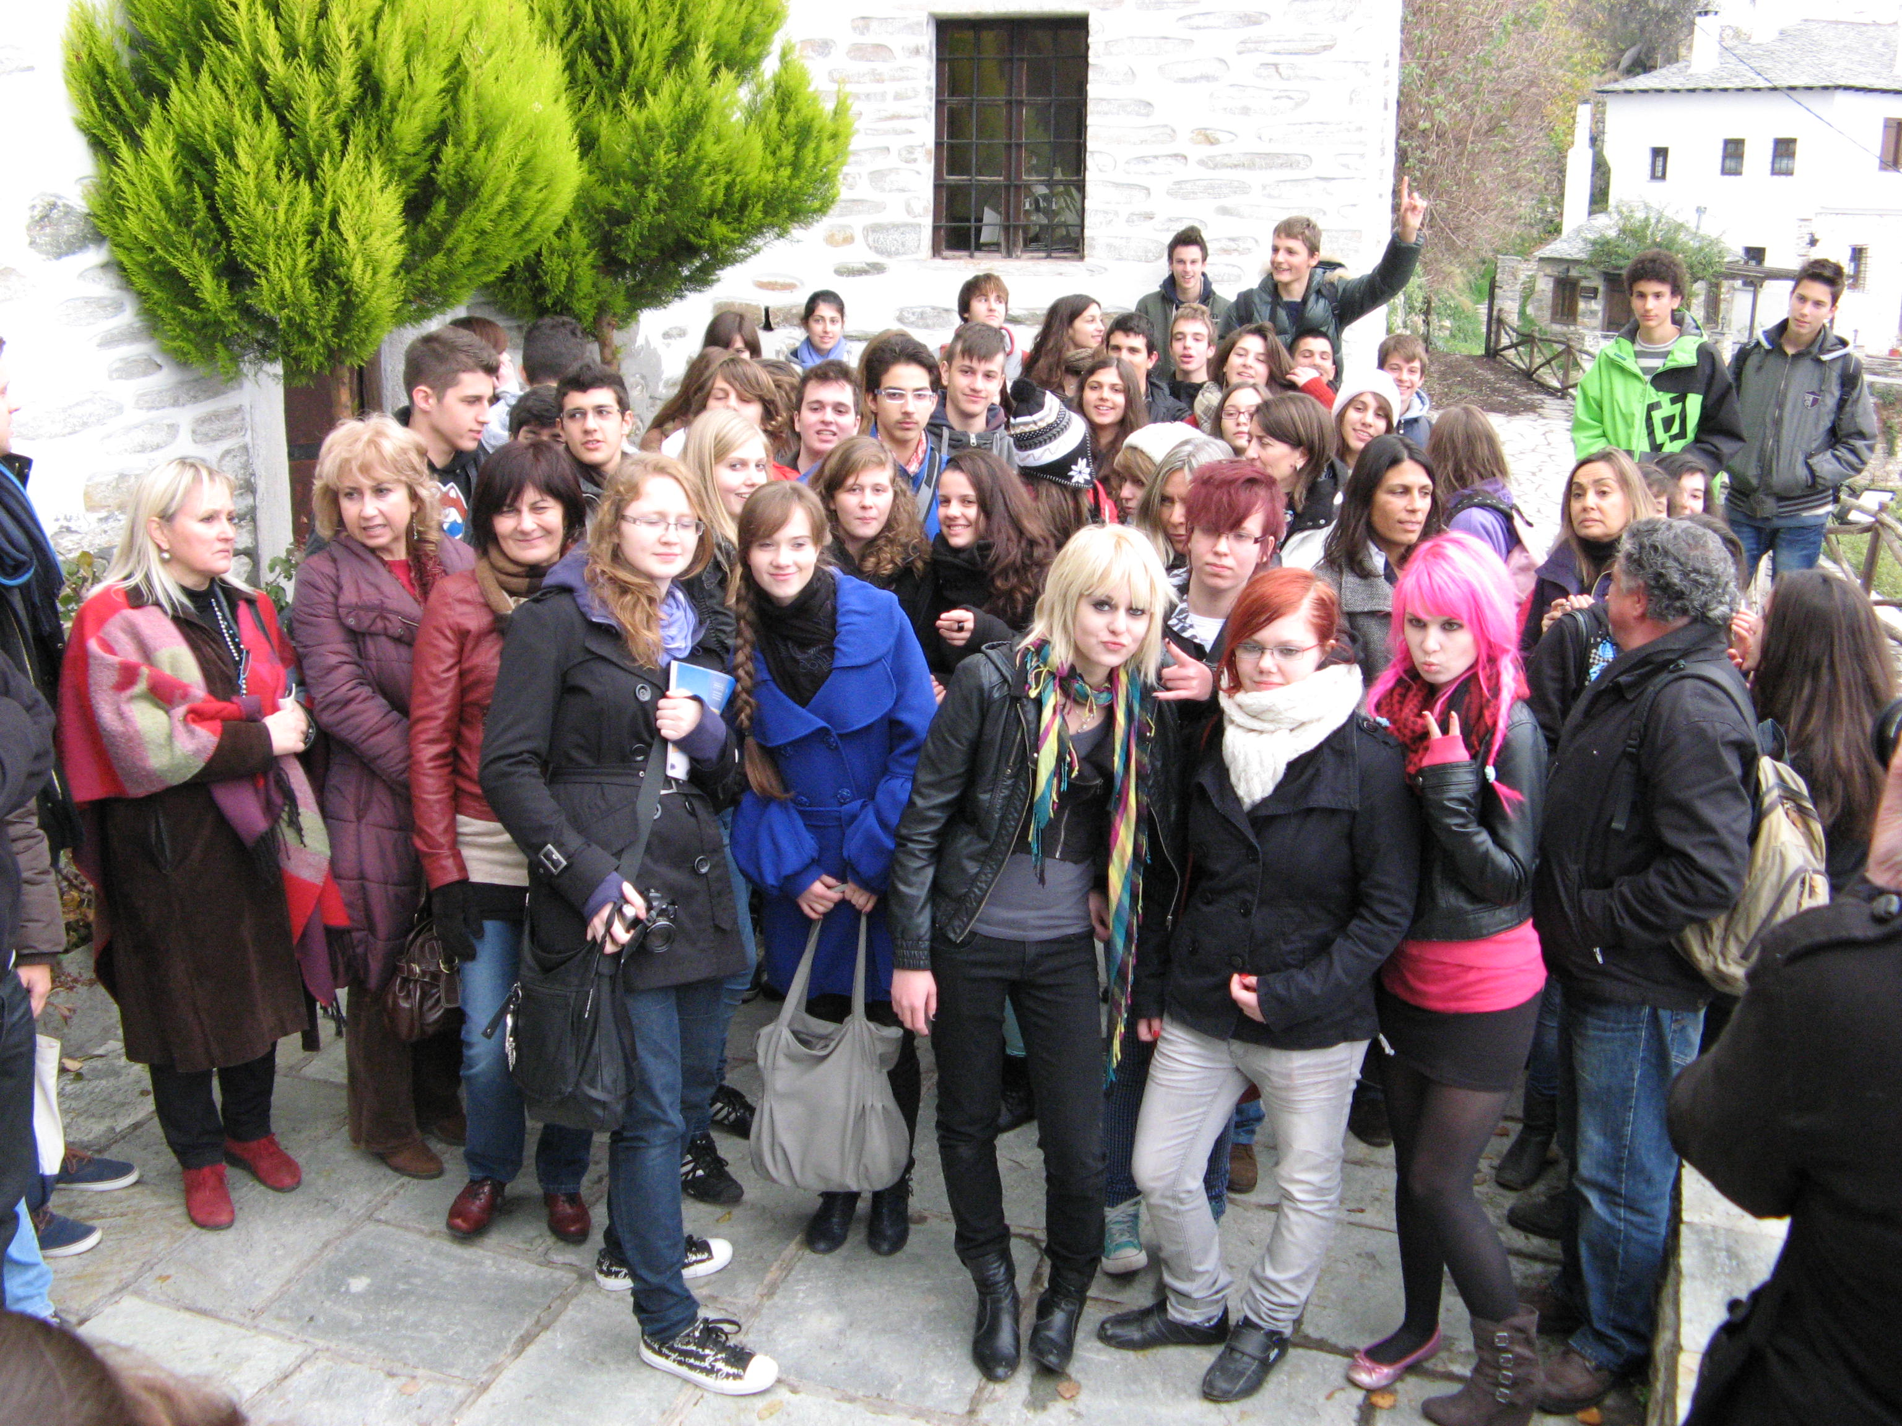

Slide 16
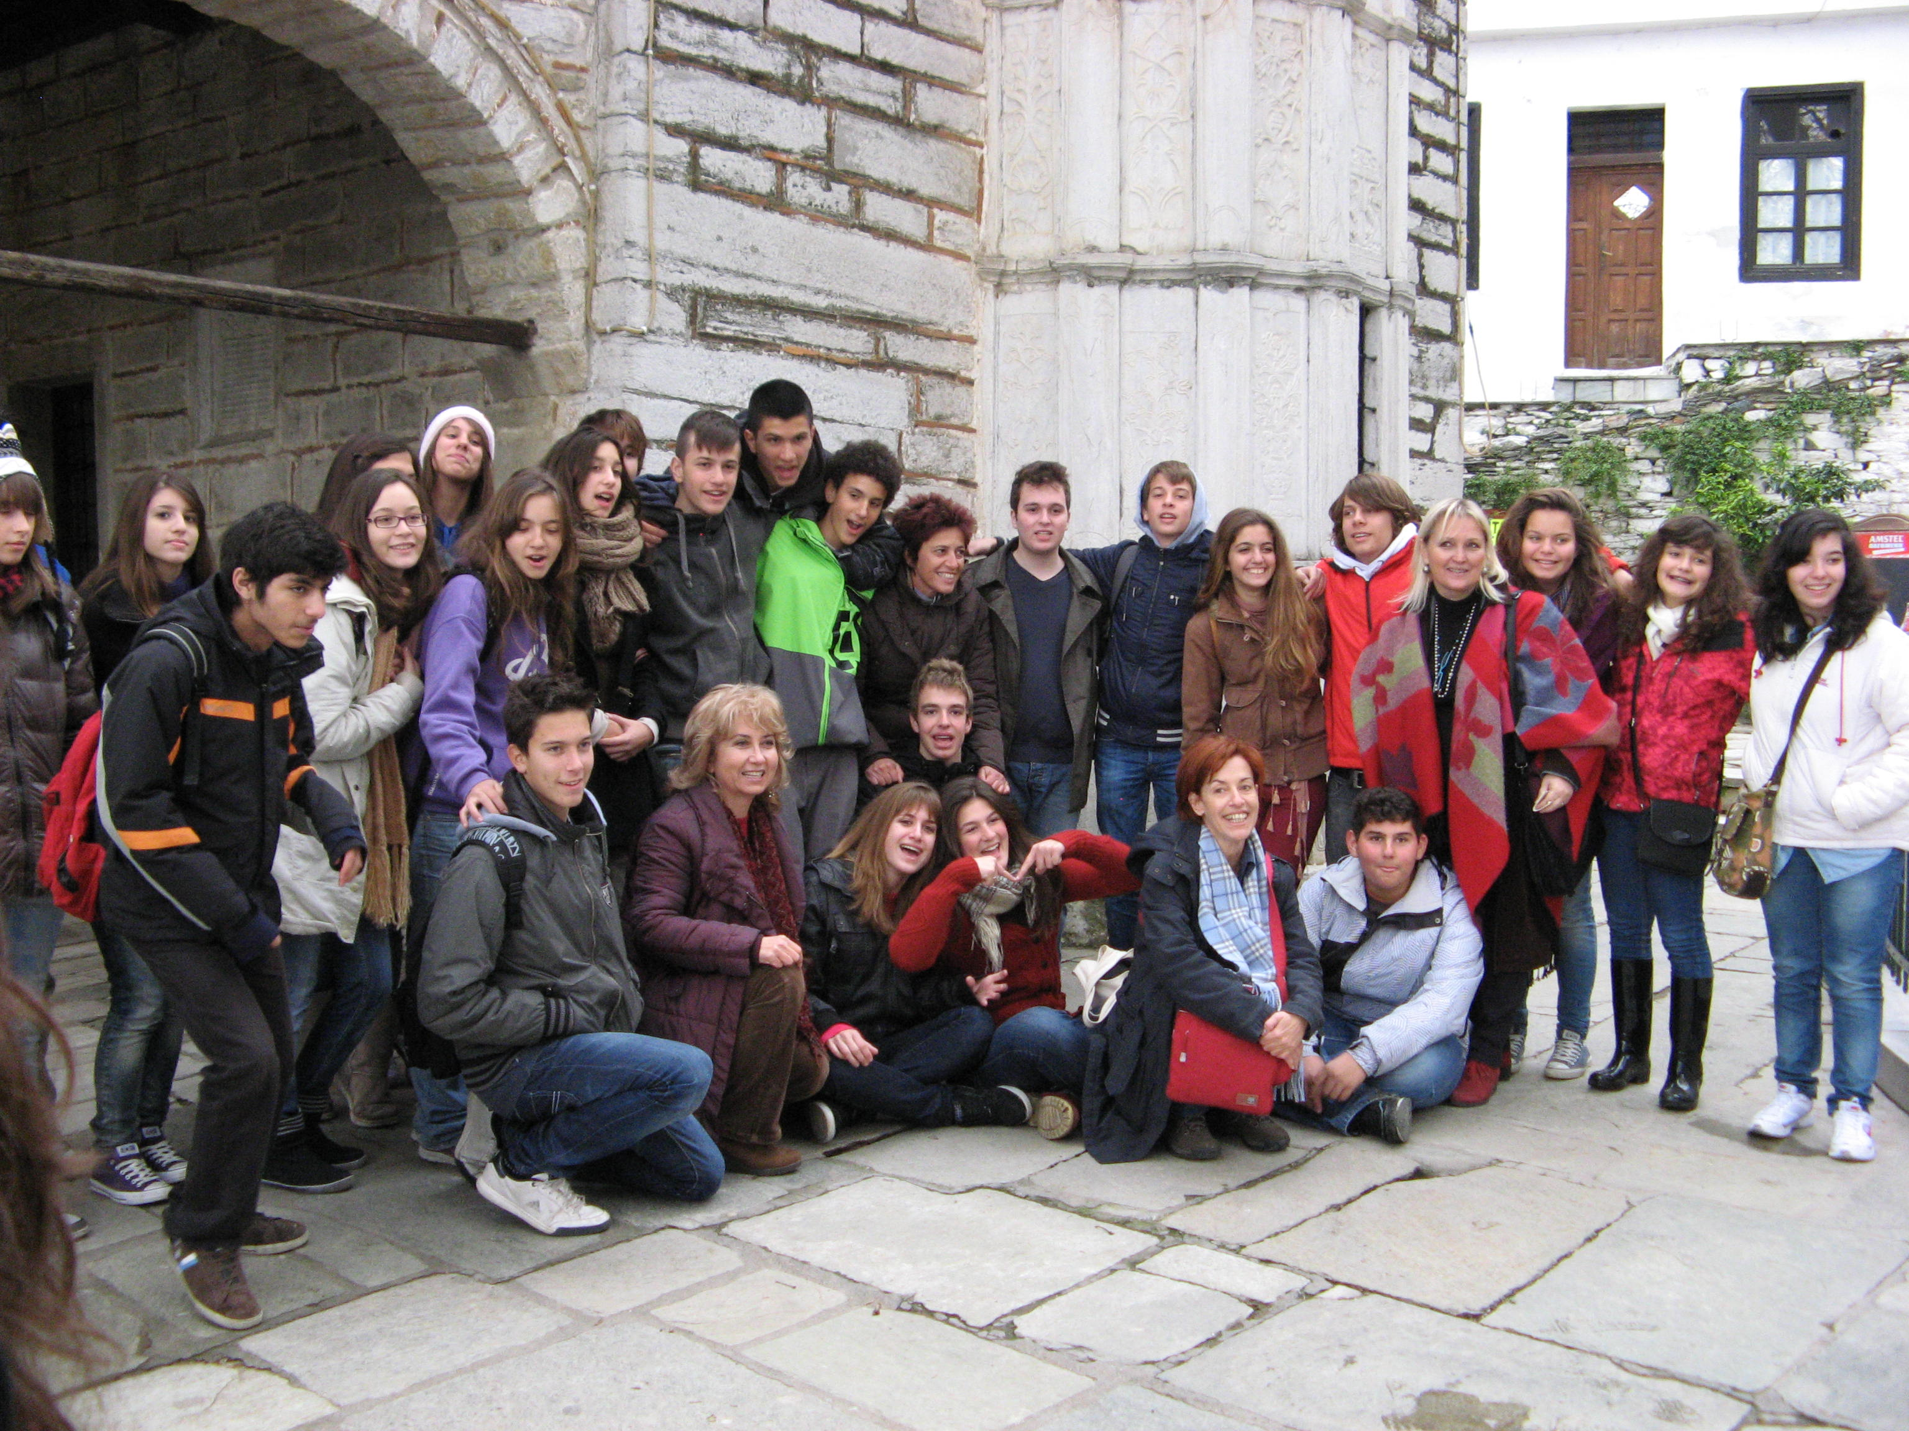

Slide 17
